Slide 1
第九章 符号计算
符号计算结果为函数表达式
数值计算通常涉及直接对具体的数值进行操作，获得数学问题的近似解。数值计算中常常需要运算四舍五入，导致误差积累，影响结果的准确性。
‌数值计算适用于需要近似解的实际问题，如工程计算、数据分析等。其优点是计算速度快，适合大规模数据处理；缺点是精度受限，产生累积误差。
符号计算则涉及对数学表达式的操作，主要用于推导数学公式。结果一个符号表达式。其难点在于处理复杂的符号运算和表达式简化。此外，符号计算的运算速度通常较慢。
符号计算适合理论研究和数学推导。它能够提供精确的符号表达式，进一步分析和验证。
因变量y=f(自变量x,参数a)表达式
将自变量x和参数a定义符号变量，再建符号表达式
注意
使用符号数学库需加载
using TySymbolicMath
or
import TySymbolicMath

Slide 2
第九章 符号计算
TySymbolicMath工具箱可进行行微分、积分、简化、变换和方程求解
类别 | 简介
方程求解 | 求解代数和微分方程
公式运算 | 简化或修改表达式，替换部分表达式
微积分 | 符号微分、积分、序列运算、极限和变换
线性代数 | 符号向量和矩阵上的线性代数运算
多项式 | 特征和最小多项式，多项式的系数
数学函数 | 对数和特殊函数
数字与精度 | 可变精度算术和初等数论运算
数论 | 模块化算术运算和数字序列
稀疏矩阵 | 初等稀疏矩阵，重排序算法，迭代法，稀疏线性代数
函数库：TySymbolicMath

Slide 3
第9章 syslab符号计算
表达式y=f(自变量x,参数a)
要将自变量x和参数a定义符号变量，再建符号表达式
§9.1 符号对象创建及其基本操作
§9.2 公式运算和简化
§9.3 线性方程求解
§9.4 矢量分析
§9.5 符号微分和微分方程求解solve
符号计算是对未赋值的符号对象(可以是常数、变量、表达式)进行运算

Slide 4
§ 9.1.1 符号对象及其基本操作——常用函数命令
符号对象：
符号变量,符号参数, 符号表达式,符号方程,数组,符号数字,符号函数
创建和查找符号对象:
即创建因变量y=f(自变量x、变参数a)=表达式为符号对象
@variables | 创建Num型变量、数组、函数、方程
@syms | 创建Num型变量、数组、函数、方程
@polyvar | 创建构成多项式的变量
@parameters | 设置符号参数
scalarize | 将创建的符号变量或数组标量化显示scalarize(a)
创建符号对象的方式
substitute | 符号替换
sym2poly | poly2sym符号和数值转换，符号多项式与系数多项式变换
arguments | 查找表达式的组成,获取 x 的参数
Notes:
在@syms @variables 两种情况中，我们更推荐使用@variables ，他与数值之间的联系相对更紧密，并且功能更强大
get_variables
确定符号表达式中的符号变量

Slide 5
§9.1.2创建符号对象——@variables函数创建语法
@variables函数 创建var1 var2 ... varn为符号标量变量,用空格分隔开
@variables var1 var2... varn
可为符号标量变量、数组或矩阵变量、符号函数
创建符号对象：t为实数、y为复数、z(t)函数
@variables t::Real y::Complex z(t)
3-element Vector{Any}:
t
y
z(t)
用符号变量t、y和z构成符号表达式expr
expr = t+ y + sin(z)
结果expr = t+y + sin(z(t))
符号变量x再构成符号数组
julia> @variables x
1-element Vector{Num}:
x
julia> M = [x x^3; x^2 x^4]
2×2 Matrix{Num}:
x x^3
x^2 x^4
#计算矩阵行列式
julia> det(M)结果为0
创建类型默认Num类型，
即Real类型的子类型
Notes:
@variables 通过 $ 插值获取运行时符号值运算符，在这种情况下，@variables 不会自动分配相反，它只返回一个符号变量向量
@variables x 创建的x类型为Num类型，为Real类型的子类型，
得到 Complex{Num}，请使用@variables x::Complex。因此用如 exp(im*x)等表达式时，应使用 @syms x

Slide 6
§9.1.2 创建符号对象——@variables建立符号数组和标量化
建符号数组为3行2列x和1列3行y
计算符号数组维度
ndims.([x,y])
2-element Vector{Int64}:
2
1
@variables x[1:3,1:2] y[1:3]
2-element Vector{Symbolics.Arr{Num}}:
x[1:3,1:2]
y[1:3]
标量化scalarize展示符号数组,直观形式便于数组操作
将x标量化显示
z=scalarize(x)
3×2 Matrix{Num}:
x[1, 1] x[1, 2]
x[2, 1] x[2, 2]
x[3, 1] x[3, 2]
scalarize(x)
将符号变量或数组x标量化显示每个元素
x— 符号标量变量、矩阵、数组或矩阵变量

Slide 7
§9.1.2创建符号对象——@syms函数创建语法
@syms创建符号标量变量、矩阵、数组或函数
@syms var1 var2 ... varN
创建符号变量
using TySymbolicMath
@syms t::Real x::Number y::Complex z(t)
结果(t, x, y, z)
创建符号数组
推荐使用@variables，它比@syms 与数值之间的联系相对更紧密，并且功能更强大
using TySymbolicMath
@syms x[1:3]
结果( x, )
Notes:
输入参数var1 ... varN :
输出参数S： 所有符号标量变量、函数和数组的名称，输出为Num、Symbolic.Arr、Sym类型的符号变量、符号数组
注意事项：
可用scalarize函数将表示数组的符号或表达式转换为符号或表达式的数组。
@syms 还可以通过 $ 插值获取运行时符号值运算符，在这种情况下，@syms 不会自动分配相反，它只返回一个符号变量向量。所有其余的语法也适用于此

Slide 8
§9.1.2 创建符号对象——@polyvar创建多项式变量
创建构成多项式的变量
@polyvar var1 var2 ... varN
注意
使用多项式相关操作时利用@polyvar创建变量
现阶段多项式板块函数与其他板块函数并不互通，
当需要对多项式进行操作时，尽量使用@polyvar或利用poly、substitute函数对符号表达式转换，转换为多项式表达式再对多项式表达式进行相关操作
创建多项式变量t,x,y并由其构建多项式P
创建多项式变量数组
@polyvar t x y
#多项式变量结果(t, x, y)
@polyvar x[1:3]
#结果(PolyVar{true}[x₁, x₂, x₃],)
读取x中第三个变量
p=x^2-y^4-t #结果-y⁴ + x² - t
x3 = x[3]
#结果为x3 = x₃
Notes:
typeof(p) #结果DynamicPolynomials.Polynomial{true, Int64}

Slide 9
§9.1.2 创建符号对象——@parameters函数语法
表达式y=f(自变量x,参数a) 为区别创建符号对象的已知参数和自变量，一般常采用@parameters创建已知参数，与@variables方式一样
定义一个或多个已知变量
@parameters var1,var2, ... varN
建符号变量再建符号表达式
创建符号数组再进行标量化
@parameters t::Real x::Number y z(t)
julia> @parameters x[1:2] y[1:3,1:2]
2-element Vector{Symbolics.Arr{Num}}:
x[1:2]
y[1:3,1:2]
expr = x + y + sin(z)
julia> scalarize(x)
2-element Vector{Num}:
x[1]
x[2]
建有符号变量和参数的表达式ex=a*x+b*y
@variables x y #符号自变量
@parameters a b #符号变参数
Exp=a*x+b*y #符号表达式

Slide 10
§9.1.2 创建符号对象——Tuple创建符号数组为元组
将符号数组S转换为元组C
C = Tuple(S)
对元素进行操作可使得生成的元组C与输入符号数组S具有相同的大小和维度
例如：将符号变量和数字矩阵转换为元组
Tuple 将矩阵转换为元组
c = Tuple(S)
创建符号矩阵
@variables x y
S = [x 2 3 4; y 6 7 8; 9 10 11 12]
#结果c = (x, y, 9, 2, 6, 10, 3, 7, 11, 4, 8, 12)
对数组中元素进行点操作
C = Tuple.(S)
#结果C = 3×4 Matrix{Tuple{Num}}:
(x,) (2,) (3,) (4,)
(y,) (6,) (7,) (8,)
(9,) (10,) (11,) (12,)
#结果= 3×4 Matrix{Num}:
x 2 3 4
y 6 7 8
9 10 11 12

Slide 11
§9.2 符号运算符和基本运算——数字运算
算术运算(+,-,*,\,/,^)、逻辑运算（&，|，！）和关系运算（==,!=,>,>=,<,<=）
函数名 | 简介
maximum | 根据某个规则获取数组在某个维度上的最大值
minimum | 根据某个规则获取数组在某个维度上的最小值
max | 输入参数的最大值
min | 输入参数的最小值
mod | 取模运算
ceil | 返回与 x 相同类型的最接近的整数值
rem | 计算 x 除以 y 后的余数
floor | 返回与 x 相同类型的最接近的整数值，即小于或等于 x
@variables a b c d
A = [a b;c d]
#计算符号矩阵行最大值
B = maximum(A,dims = 2)
结果2×1 Matrix{Num}:
max(max(min(a, c), a), b)
max(max(min(a, c), c), d)
@variables a b c d
A = max(a,b,c,d)
结果max(max(max(a, b), c), d)

Slide 12
§9.2 公式运算和简化
定义三个符号表达式
三个符号表达式多项式展示结果
@variables x
f=x^3-6*x^2+11*x-6;
g=(x-1)*(x-2)*(x-3);
h=x*(x*(x-6)+11)-6;
julia> pg =polys(f)
-6 + 11𝑦 - 6𝑦 ² + 𝑦 ³
julia> pg=polys(g)
-6 + 11𝑦 - 6𝑦 ² + 𝑦 ³
julia> ph=polys(h)
-6 + 11𝑦 - 6𝑦 ² + 𝑦 ³
polys将符号表达式expr转换为多项式类型
p = polys(expr)
pg=polys(f)
pg=polys(g)
ph=polys(h)
注意
同一个符号表达式
可多种表达形式，需简化

Slide 13
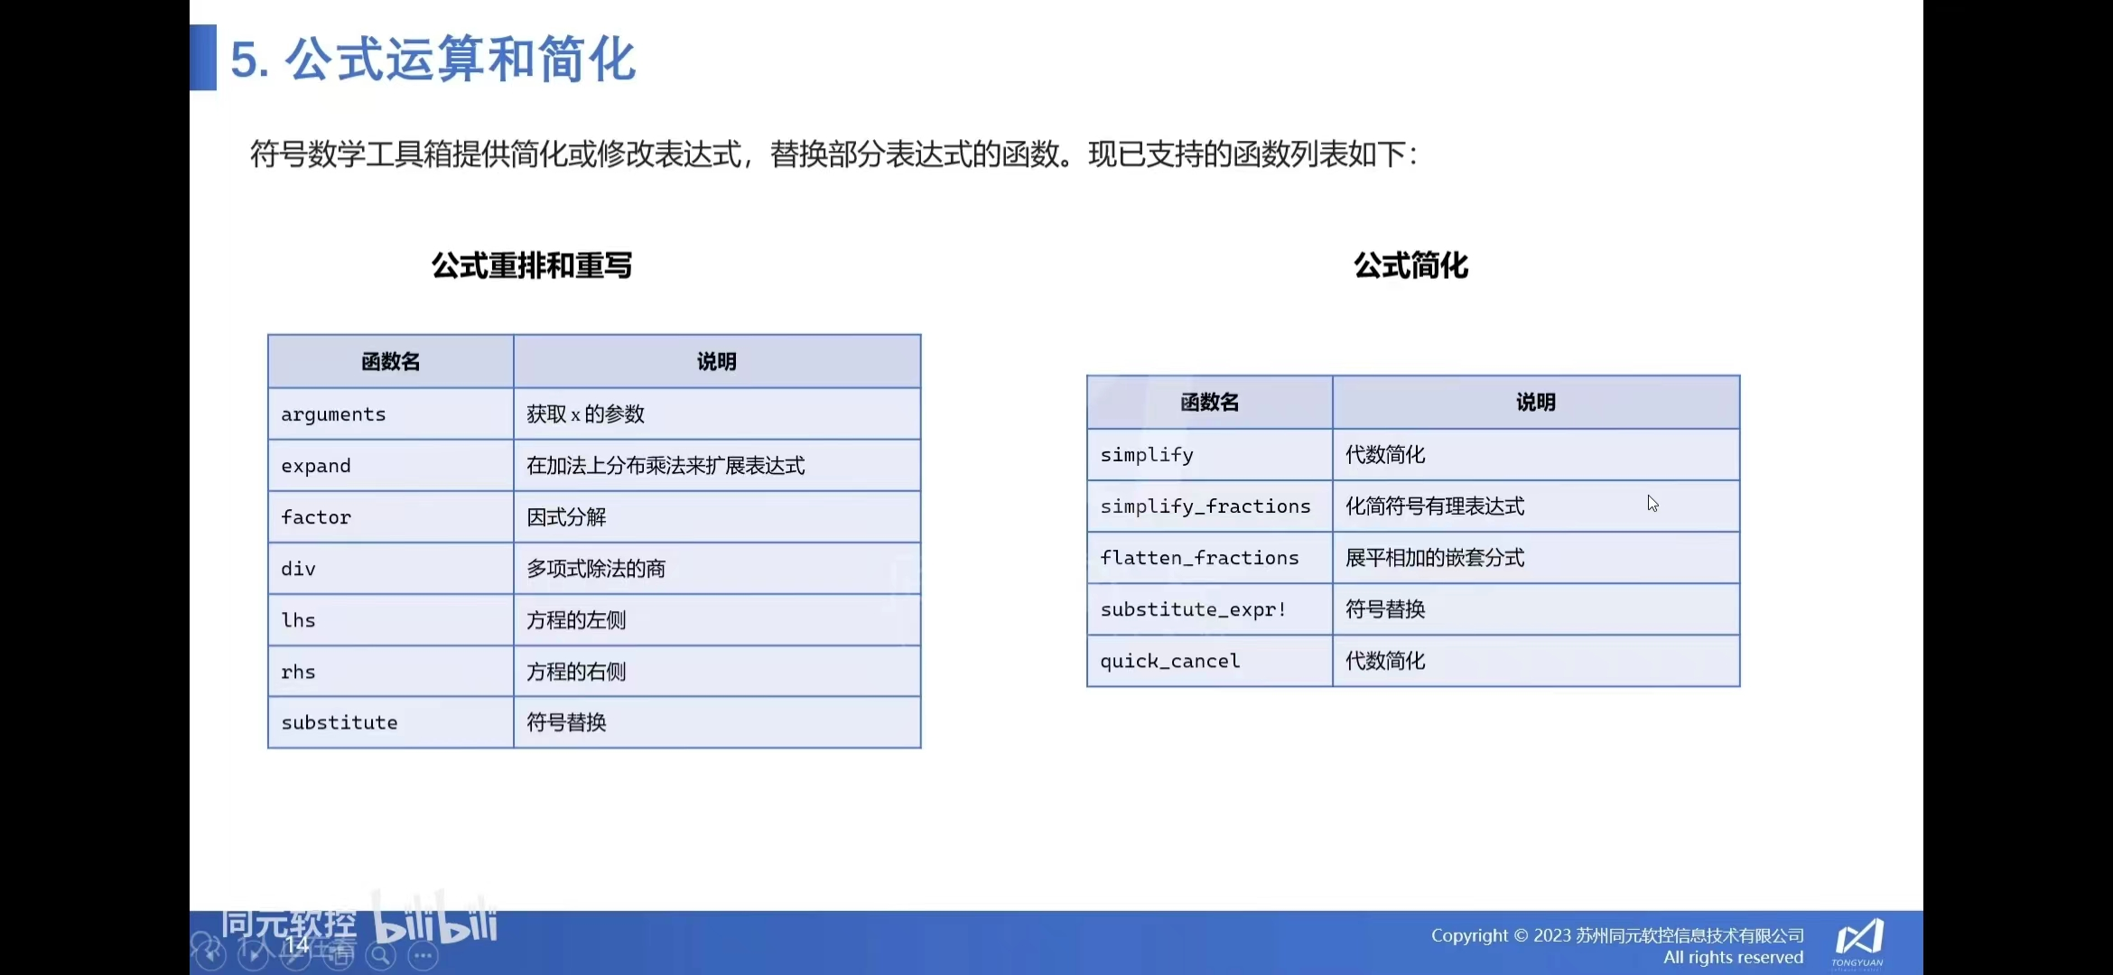
符号数学工具箱提供简化或修改表达式，替换部分表达式的函数
§9.2 公式运算和简化
公式重排和重写
公式简化

Slide 14
9.2 公式运算和简化——arguments获取参数
arguments可获取符号表达式expr的符号参数
arguments(expr)
@variables创建是num型的符号变量，一般是利用num型封装该变量
arguments暂不支持对于Num型表达式操作
必须用istree验证是否为符号表达式
需要value函数对Num型表达式进行解封装
通过用value解封装操作换为Sym类型符号表达式
ERROR: MethodError: no method matching arguments(::Num)
istree(expr))
value将num型解封装
value(expr)

Slide 15
9.2 公式运算和简化——arguments获取参数的示例
arguments只能获取符号表达式expr的符号参数，故表达式先要转化为符号表达式
@variables t x y z(t)
expr=x + y + sin(z)
istree(expr)
#结果false,不是符号表达式
typeof(expr)
#结果Num
expv= value(x + y + sin(z)) #解封num表达式
#结果expv= x + y + sin(z(t))
istree(expv)
#结果true，符号表达式
注意
在使用istree时，但istree暂不支持对于Num型表达式进行操作，所以需要value函数对Num型进行解封装
typeof(expv)
#结果SymbolicUtils.BasicSymbolic{Real}
arguments(expv) #获取参数
#结果3-element Vector{Any}:
x
y
sin(z(t))
2025/4/21

Slide 16
§9.2 公式运算和简化——value将num型解封装
value(x)
@variables创建的是一个num型的符号变量，一般是利用num型封装了该变量，可以使用value解封装并进行操作
如x 为Num类型表达式或数值 ,value将还原它原本数据类型或转换为Sym类型表达式
Num函数的逆操作
作用于符号变量
@variables x
p=sin(x)^2/exp(x)
typeof(p)
#结果 ans = Num
value(p) #使用value解封装
typeof(ans)
#结果 ans = SymbolicUtils.BasicSymbolic{Real}
a = [1,2,3,4]
eltype(a) #结果Int64
a = Num.(a)
eltype(a) #结果 ans = Num
#表明数据类型已经转换为Num类型
value.(a) #使用value解封装
eltype(ans) #显示类型
#结果 ans = Int64

Slide 17
§9.2 公式运算和简化——扩展expand和因式分解factor
符号表达式S利用分配律扩展表达式
expand(S)
@variables x
ex=(1 + x) * (-1 + x) * (1 + x + x^2) * (1 - x + x^2)
expr = expand(ex) #结果expr = x^6 - 1
多项式p因式分解
分解多项式 x^6-1
factor(p)
using TySymbolicMath
@polyvar x
F = factor(x^6-1)
#结果(1 + x) * (-1 + x) * (1 + x + x^2) * (1 - x + x^2)
Notes:
几个整式的积的形式

Slide 18
§9.2 公式运算和简化——符号替换substitute
不会自动计算包含该变量符号表达式，要为符号变量分配新值，用 substitute计算表达式
substitute(expr,dict)
将符号表达式exp按字典dict键匹配赋予替换值
单次替换
符号变量替换
@variables a b x
y=a/b+x
y=substitute(y,Dict(x=>3))
#结果y= 3 + a / b
@variables a b x c
y=a/b+sin(x)
y=substitute(y,Dict(a/b=>c))
#结果c + sin(x)
多次替换
y=substitute(y,Dict([a=>4,b=>2]))
#结果5.0
Notes:
字典的每对键key值value用=> 分割，每个键值对用逗号分割，键key是唯一的，可以字符串也可以是数据

Slide 19
§9.2 公式运算和简化——符号替换substitute_expr!
用字典Dict 键匹配子表达式替换为相应数
substitute_expr!(expr, Dict)
将符号表达式中a替换为4
using TySymbolicMath
@variables a b
substitute_expr!(a + b, Dict(a=> 4))
结果ans = 4 + b
将符号表达式y中x赋值为2
using TySymbolicMath
@variables x y
y = x^2
substitute_expr!(y,Dict([x=>2]))
结果ans = 4

Slide 20
§9.2 公式运算和简化——Symbolics.simplify简化
Symbolics.simplify代数简化符号表达式expr
Symbolics.simplify(expr)
简化sin(x)^2+cos(x)^2表达式
@variables x
S= sin(x)^2 + cos(x)^2 #结果cos(x)^2 + sin(x)^2
ss=Symbolics.simplify(S) #结果1
对括号不会简化
对表达式进行直接化简，不会对括号进行直接展开
@variables x
S1 = simplify(x*(x+1)+1)
#结果S1 = 1 + x*(1 + x)

Slide 21
§9.2 公式运算和简化——simplify_fractions简化
化简符号有理表达式x
simplify_fractions(x)
简化符号有理达式表，分子和分母中消除匹配因子
simplify_fractions 简化符号有理表达式
@variables x y
fraction = (x^2-1)/(x+1)
simplify_fractions(fraction) #结果 x - 1.0
fraction = (y*(x^2-1))/((x+1)*(x-1))
simplify_fractions(fraction) #结果 y
在使用simplify_fractions时，尽量使用 @variables 避免使用 @syms

Slide 22
§9.2 公式运算和简化——展平相加嵌套分式
quick_cancel（x）
简化符号有理达式表，分子和分母中消除匹配因子
类似于simplify_fractions,但功能较弱，并不因式分解
@variables x
fraction = (x - 5)^2*(x - 3) / (x - 5)
quick_cancel(fraction)
结果ans = (x - 3)*(x - 5)
括号内存分式时，则将括号展开化简
flatten_fractions（x）
@variables x
expr = (1+(1+1/x)/x)/x
flatten_fractions(expr)
结果ans = (1 + x + x^2) / (x^3)

Slide 23
§9.3 符号线性方程组的求解——求解的函数命令
A_b | 建系数矩阵A和常数列向量b，再左除法求根
sym_rref | 简化的行阶梯形矩阵（Gauss-Jordan 消元法）
solve_for | 为一组变量 vars 求解方程 eqs
sym_linsolve | 求解符号矩阵形式的线性方程
find_poles | 表达式或函数的极点
A, b=A_b(eqs,vars)
X=solve_for(eqs,vars)
X,R=sym_linsolve(A,b)
求解线性方程步骤
@variables创建线性方程组中符号变量 vars
再建立含有符号变量var的线性方程组eqs
用上述函数命令求解线性方程组
2025/4/21

Slide 24
§9.3符号线性方程组求解——A_b
符号线性方程组求解——A_b
建立符号方程，
方程等号=用“~” 代替
A, b = A_b(eqs , vars, check)
eqs:符号方程组表达式，等号用~代替
vars :未知量,即待解根数组， @variables定义符号标量数组
check :表示是否检查方程是否线性，可忽略
系数矩阵 A 及常数列向量 b，由 A_b根据线性方程组eqs确定
确定A和b后,用左除法 A \ b 求解该线性方程组

Slide 25
已知平板的四边温度， 求心部温度，并且绘制 温度场
§9.3符号线性方程组求解——A_b案例
例93-1
100
80
90
t1
t2
60
80
t3
t4
50
@variables t1 t2 t3 t4
eqs=[4t1-t2-t3~190,-t1+4t2-t4~140,-t1+4t3-t4~140,-t2-t3+4t4~100]
A,b=A_b(eqs,[t1,t2,t3,t4],true)
60
50
等号=用“~” 代替
julia> r=A\b #左除法求根
4-element Vector{Num}:
82.91666666666666
70.83333333333333
70.83333333333333
60.416666666666664
julia> A #负系数矩阵
4×4 Matrix{Num}:
-4 1 1 0
1 -4 0 1
1 0 -4 1
0 1 1 -4
julia> b # 负列向量
4-element Vector{Num}:
-190
-140
-140
Notes:
julia> r=A\b
4-element Vector{Num}:
82.91666666666666
70.83333333333333
70.83333333333333
60.416666666666664

Slide 26
§9.3符号线性方程组求解——solve_for
求解变量vars的方程eqs
X=solve_for(eqs, vars; simplify, check)
求解变量 vars 线性方程 eqs。用~连接的方程组，仅解线性方程。
simplify ：表示是否化简最后结果 ，可忽略
check ：表示是否检查方程是否线性，可忽略
目前solve_for仅适用于所有方程都是线性的。check关键字 eqs 是否为线性
例93-1求心部温度
@variables t1 t2 t3 t4; #定义符号变量
eqs = [4 * t1 - t2 - t3~190,
-t1 + 4 * t2 - t4~140,
-t1 + 4 * t3 - t4~140,
-t2 - t3 + 4 * t4~100];#符号方程组
tt = solve_for(eqs, [t1, t2, t3, t4]) #符号求解线性方程组
结果82.91666666666666
70.83333333333333
70.83333333333333
60.416666666666664
Notes:
clear()
@variables t1 t2 t3 t4 #定义符号变量
@parameters c1 c2 c3 c4;
eqs = [4 * t1 - t2 - t3~c1,
-t1 + 4 * t2 - t4~c2,
-t1 + 4 * t3 - t4~c3,
-t2 - t3 + 4 * t4~c4];#符号方程组
tt = solve_for(eqs, [t1, t2, t3, t4]) #符号求解线性方程组
#符号求解线性方程组
substitute(tt,Dict([c1=>190,c2=>140,c3=>140,c4=>100]))

Slide 27
§9.3符号线性方程组求解——sym_linsolve
例93-1
求解符号矩阵形式A的线性方程
X,R=sym_linsolve(A,b)
A系数矩阵
b常数列向量
X方程根
R 条件数导数或秩,可省略
符号数字
Num.(x)
clear()
A=Num.([4 -1 -1 0;-1 4 0 -1;-1 0 4 -1;0 -1 -1 4]);
b=Num.([190, 140, 140, 100])
X,R=sym_linsolve(A, b)
println(X)
结果Num[82.916666 70.8333333 70.83333333 60.41666666]
Notes:
#X, R = TySymbolicMath.sym_linsolve(A, b)

Slide 28
§9.3符号线性方程组求解——sym_linsolve案例
例93-1求心部温度
定义常数列向量系数b1,b2,b3和b4为符号变量
A = Num.([4 -1 -1 0; -1 4 0 -1; -1 0 4 -1; 0 -1 -1 4]);
@variables b1 b2 b3 b4
b=[b1,b2,b3,b4];
X,= sym_linsolve(A,b)
符号计算可以得到
含有变量表达式
julia> println(X) #X关于参数b的表达式
结果Num[0.04166666666666666(b4 + 0.26666666666666666(b2 + (1//4)*b1) + 0.2857142857142857(b3
+ 0.06666666666666667(b2 + (1//4)*b1) + (1//4)*b1)) + 0.06666666666666667(b2 + (1//4)*b1) + 0.07142857142857142(b3 + 0.06666666666666667(b2 + (1//4)*b1) + (1//4)*b1) + (1//4)*b1; 0.26666666666666666(b2 + (1//4)*b1) + 0.017857142857142856(b3 + 0.06666666666666667(b2 + (1//4)*b1) + (1//4)*b1) + 0.08333333333333331(b4 + 0.26666666666666666(b2 + (1//4)*b1) + 0.2857142857142857(b3 + 0.06666666666666667(b2 + (1//4)*b1) + (1//4)*b1)); 0.08333333333333331(b4 + 0.26666666666666666(b2 + (1//4)*b1) + 0.2857142857142857(b3 + 0.06666666666666667(b2 + (1//4)*b1) + (1//4)*b1)) + 0.26785714285714285(b3 + 0.06666666666666667(b2 + (1//4)*b1) + (1//4)*b1); 0.29166666666666663(b4 + 0.26666666666666666(b2 + (1//4)*b1) + 0.2857142857142857(b3 + 0.06666666666666667(b2 + (1//4)*b1) + (1//4)*b1));;]
julia> xx=substitute(X,Dict([b1 =>190,b2 =>140,b3=>140,b4=>100]))
julia> println(xx)
结果Num[82.91666666666666; 70.83333333333333; 70.83333333333333; 60.41666666666666;;]

Slide 29
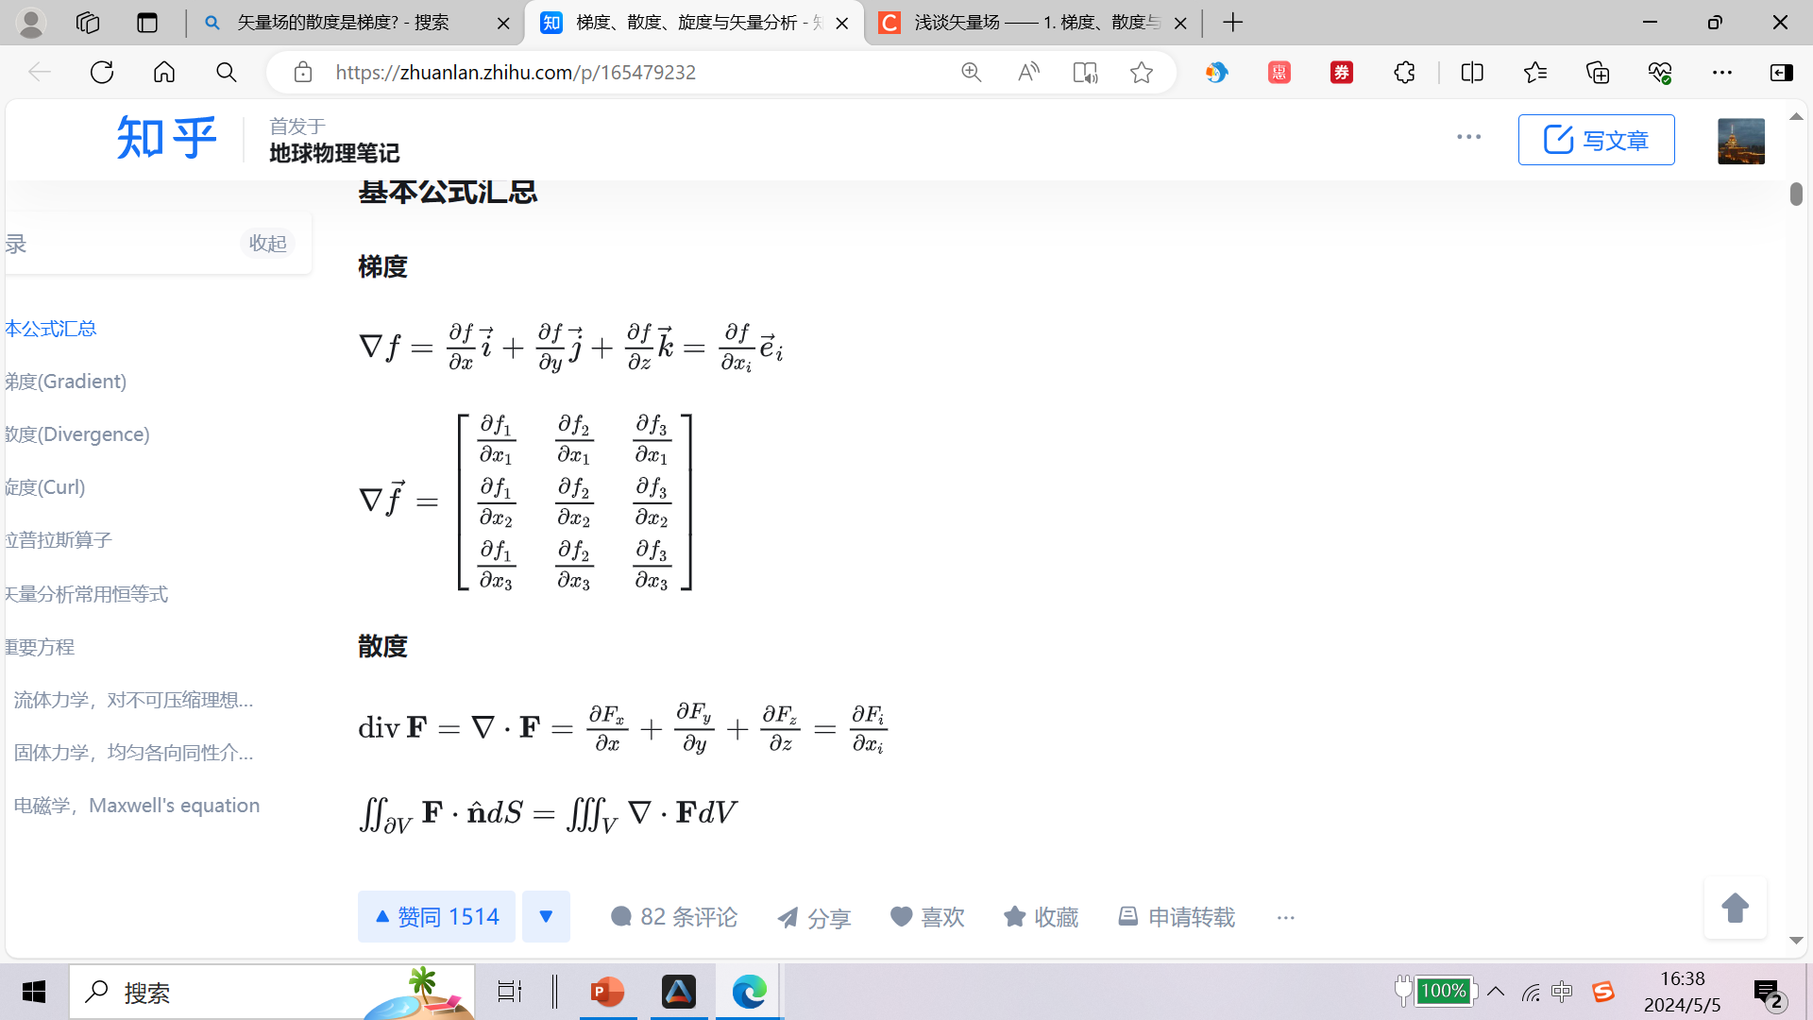
§9.4符号微积分——微分函数
微分
函数名 | 简介
Differential | 定义微分规则
expand_derivatives | 展示已求导表达式
derivative | 表达式求变量的一阶导数
矢量分析
函数名 | 简介
divergence | 矢量场的散度
laplacian | 矢量场的散度
potential | 矢量场的势能
gradient | 标量函数梯度向量
泰勒级数
ttaylor | 泰勒级数展开

Slide 30
§9.4.1符号微分——derivative一阶求导
求表达式expr对v一阶导数
化简simplify 可省
derivative(expr, v; simplify)
求f=-(sin(x))^2的一阶导数df/dx
@variables x #定义符号变量
f = -(sin(x))^2 #建立符号表达式
dx=derivative(f,x) #结果-2cos(x)*sin(x)
求f=2*y*z*sin(x)+3*x*sin(z)*cos(y)的一阶导数df/dx
@variables x y z
f=2*y*z*sin(x)+3*x*sin(z)*cos(y)
dx=derivative(f,x) #f对x求导
#结果3cos(y)*sin(z) + 2y*z*cos(x)
dy=derivative(f,y) #f对y求导
#结果2z*sin(x) - 3x*sin(y)*sin(z)
Notes:
differential和derivative区别
differential定义了一个对单个变量求导数的方法，同样可以定义求高阶导数的方法，但需要expand_derivatives函数进行对结果的展示
derivative函数方便于求解一阶导数，但在高阶导数会相对麻烦许多。

Slide 31
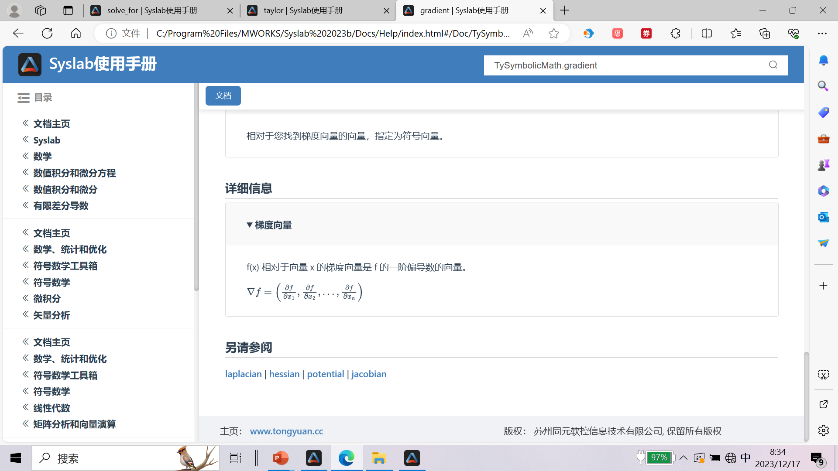
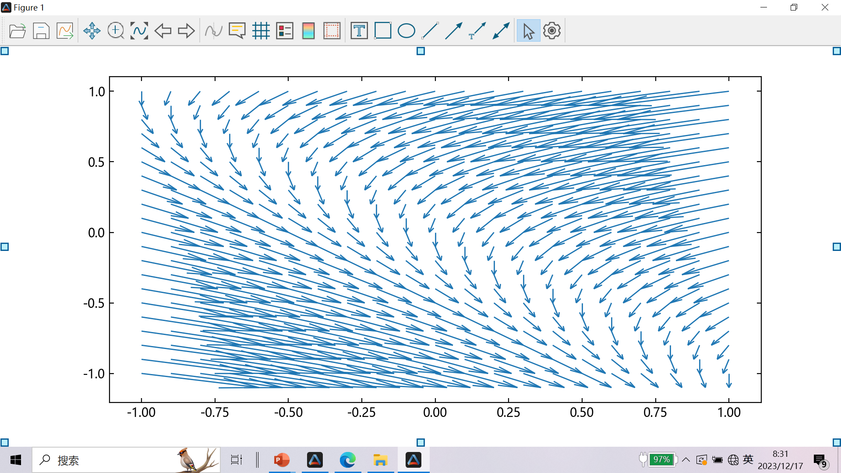
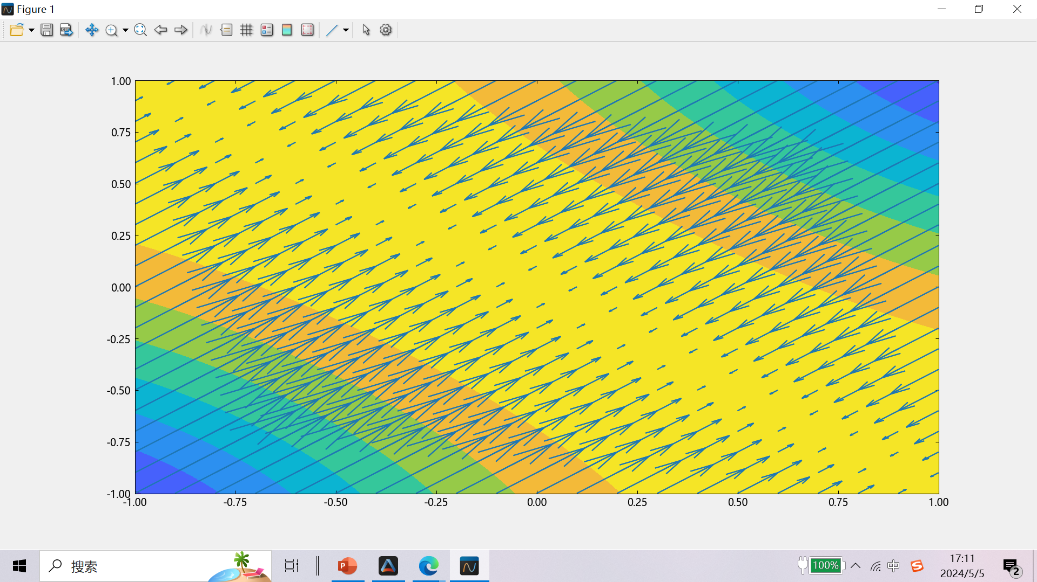
§9.4.2矢量分析——TySymbolicMath.gradient梯度
函数f(x) 相对于向量 x 梯度是 f 一阶偏导数
梯度物理意义为：在某个场中，某点某物理参数增加最快的方向
标量函数的梯度向量
等高线和梯度
TySymbolicMath.gradient(f,vars;simplify)
计算表达式数组f相对于变量vars的梯度
f:指定为符号表达式或符号函数
vars:符号变量向量
simplify ：是否化简最后结果 ，可忽略
Notes:
using TySymbolicMath
@variables x y #定义x和y为符号变量
#f=-(sin(x)+sin(y))^2 #定义符号表达式
f=x*exp(-x^2-y^2); #定义符号表达式
X,Y=meshgrid2(-2:0.1:2) #x和y方向的网格矩阵
#fz=substitute(f,Dict([x=>X,y=>Y]))
#contour(X,Y,value.(reshape(fz,size(fz))))
#hold("on")
g=TySymbolicMath.gradient(f,[x, y]) #求表达式的在x和y方向梯度向量g[1]和g[2]
X,Y=meshgrid2(-1:0.1:1, -1:0.1:1) #x和y方向的网格矩阵
G1=substitute(g[1],Dict([x=>X,y=>Y])) #将x和y被网格矩阵X和Y代替计算x方向网格矩阵梯度
G2=substitute(g[2],Dict([x=>X,y=>Y]))#将x和y被网格矩阵X和Y代替计算y方向网格矩阵梯度
quiver(X,Y,value.(reshape(G1,size(G1X))),value.(reshape(G2Y, size(G2Y))), color="blue") #箭头图

Slide 32
§9.4.2矢量分析——TySymbolicMath.gradient梯度的示例
例94-3
求f=-(sin(x)+sin(y))^2梯度
@variables x y #定义x和y为符号变量
f=-(sin(x)+sin(y))^2 #定义符号表达式
g=TySymbolicMath.gradient(f,[x, y])#求表达式的在x和y方向梯度向量g[1]和g[2]
#结果x方向梯度 2(sin(x)+sin(y))*cos(x);y方向梯度 -2(sin(x)+sin(y))*cos(y)
X,Y=meshgrid2(-1:0.1:1, -1:0.1:1) #x和y方向的网格矩阵
G1=substitute(g[1],Dict([x=>X,y=>Y])) #将x和y被网格矩阵X和Y代替计算x方向网格矩阵梯度
G2=substitute(g[2],Dict([x=>X,y=>Y]))#将x和y被网格矩阵X和Y代替计算y方向网格矩阵梯度
#箭头图
quiver(X,Y,value.(scalarize(G1)),value.(scalarize(G2)), color="blue")
hold("on") #叠加图形
ff(x,y)=-(sin(x)+sin(y))^2 #建立ff的简易函数表达式
fcontour(ff,[-1,1,-1,1],filled=true) #ff函数图
Notes:
B = reshape(A, dims)使用元组 dims 重构 A
using TySymbolicMath
@variables x y #定义x和y为符号变量
#f=-(sin(x)+sin(y))^2 #定义符号表达式
f=x*exp(-x^2-y^2); #定义符号表达式
X,Y=meshgrid2(-2:0.1:2) #x和y方向的网格矩阵
#fz=substitute(f,Dict([x=>X,y=>Y]))
#contour(X,Y,value.(reshape(fz,size(fz))))
#hold("on")
g=TySymbolicMath.gradient(f,[x, y]) #求表达式的在x和y方向梯度向量g[1]和g[2]
X,Y=meshgrid2(-1:0.1:1, -1:0.1:1) #x和y方向的网格矩阵
G1=substitute(g[1],Dict([x=>X,y=>Y])) #将x和y被网格矩阵X和Y代替计算x方向网格矩阵梯度
G2=substitute(g[2],Dict([x=>X,y=>Y]))#将x和y被网格矩阵X和Y代替计算y方向网格矩阵梯度
quiver(X,Y,value.(reshape(G1,size(G1X))),value.(reshape(G2Y, size(G2Y))), color="blue") #箭头图
函数在该点处沿着该方向（此梯度的方向）变化最快，变化率最大

Slide 33
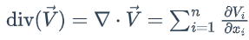


§9.4.2矢量分析——矢量场的散度divergence
散度是标量，表示一个闭合曲面内单位体积的通量
体现矢量场各点发散的强弱程度
向量场 V 相对于向量 X 散度
向量 V 和 X 必须具有相同的长度
divergence(V,X)
例94-4
从电场中求电荷密度
高斯定律表明电场发散度与电荷密度成正比

Slide 34
§9.4.2矢量分析——矢量场的散度divergence
例94-4
@variables x y ep0 #定义符号变量
E=[x^2 y^2]; #电荷密度
rho = TySymbolicMath.divergence(E, [x y])*ep0 #求散度
rho=substitute(rho,Dict(ep0=>1)) #通过替换ep0赋值为1
v=-2:0.1:2; #空间线性等分
X,Y=meshgrid2(v); #x和y的网格矩阵
#赋值x网格矩阵计算x方向电荷密度
Ex=substitute(E[1],Dict(x=>X))
#赋值y网格矩阵计算y方向电荷密度
Ey=substitute(E[2],Dict(y=>Y))
#赋值x和y网格矩阵计算散度
rhop=substitute(rho,Dict([x=>X,y=>Y]))

Slide 35
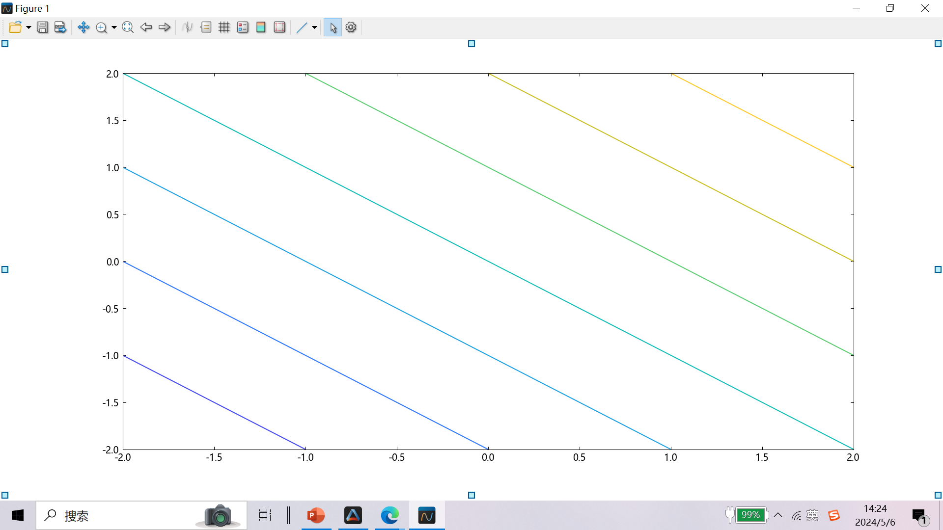
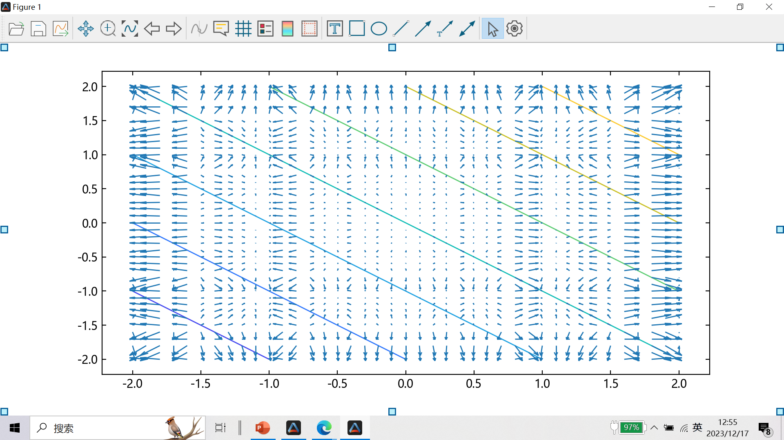
§9.4.2矢量分析——矢量场的散度divergence
例94-4
#散度等高线
contour(value.(X),value.(Y),value.(scalarize(rhop)))
hold("on") #叠加图形
#电荷箭头图
quiver(X,Y,value.(scalarize(Ex)),value.(scalarize(Ey)),length=2.5e13)
hold("off")

Slide 36
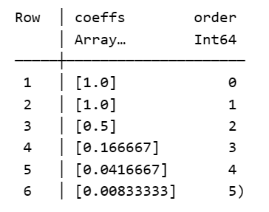
§9.4.3 泰勒级数展开——taylor函数
泰勒级数:用无限项连加式级数来表示一个函数
在点x0处的泰勒级数
如f(x)在点x=x0具有任意阶导数，则幂级数
用泰勒级数展开式逼近表达式expr
T = taylor(expr,x）
自变量为x的泰勒级数展开式逼近 expr，默认五阶逼近
生成系数表格
求指数函数的麦克劳林级数展开式直到五阶
@variables x
T1= taylor(exp(x))
结果： 1.0 + 1.0 x + 0.5 x² + 0.16666666666666666 x³ + 0.041666666666666664 x⁴ + 0.008333333333333333 x⁵

Slide 37
§9.5 符号微分和微分方程—expand_derivatives展示求导结果
例95-1
定义f=2*y*z*sin(x)+3*x*sin(z)*cos(y)一阶导数规则
dfx = Dx(f)
dfy = Dy(f)
dfz = Dz(f)
结果dfx= Differential(x) (2y*z*sin(x) + 3x*cos(y)*sin(z))
dfy = Differential(y) (2y*z*sin(x) + 3x*cos(y)*sin(z))
dfz = Differential(z)(2y*z*sin(x) + 3x*cos(y)*sin(z))
展示求导表达式df的结果
expand_derivatives(df,simplify)
化简simplify 可省
#利用expand_derivatives函数展示导数结果
dfx = expand_derivatives(dfx)
dfy= expand_derivatives(dfy)
dfz = expand_derivatives(dfz)
#结果dfx= 3cos(y)*sin(z) + 2y*z*cos(x)
dfy= 2z*sin(x) - 3x*sin(y)*sin(z)
dfz = 2y*sin(x) + 3x*cos(y)*cos(z)

Slide 38
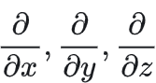
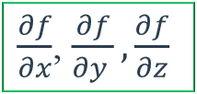
定义对自变量x求导数的函数D
§9.5 符号微分和微分方程——Differential定义一阶微分
D = Differential(x)
求一阶导数
Differential定义对单自变量x求导数,如Dx = Differential(x)
Differential也可定义求高阶导数
需expand_derivatives展示求导结果
#2)分别定义对x y z求导函数规则
Dx = Differential(x)
Dy = Differential(y)
Dz = Differential(z)
例95-1
定义f=2*y*z*sin(x)+3*x*sin(z)*cos(y)一阶导数规则
#1)创建符号变量及表达式
#using TySymbolicMath
@variables x y z
f=2*y*z*sin(x)+3*x*sin(z)*cos(y)
#3)将导数函数分别作用于表达式f
dfx = Dx(f)
dfy = Dy(f)
dfz = Dz(f)
$\frac{∂f}{∂x}$, $\frac{∂f}{∂y },\frac{∂f}{∂z}$

Slide 39
§9.5 符号微分和微分方程——Differential高阶求导
@variables x #定义符号变量
f = -(sin(x))^2 #建立符号表达式
g = Differential(x)^10 #定义导数函数
#对f求十阶导数结果g = Differential(x) ∘ Differential(x) ∘ Differential(x) ∘ Differential(x) ∘ Differential(x) ∘ Differential(x) ∘ Differential(x) ∘ Differential(x) ∘ Differential(x) ∘ Differential(x)
df = g(f) #求函数f对x的十阶导
#结果Differential (x)(Differential(x) (Differential(x) (Differential(x) (Differential(x) (Differential(x)(Differential(x)(Differential(x)(Differential(x)(Differential(x)(-(sin(x)^2)))))))))))
#使用expand_derivatives函数展示导数结果
expand_derivatives(df)
#结果ans = 512(sin(x)^2) - 512(cos(x)^2)
例95-2
求f=-(sin(x))^2的10阶导数

Slide 40
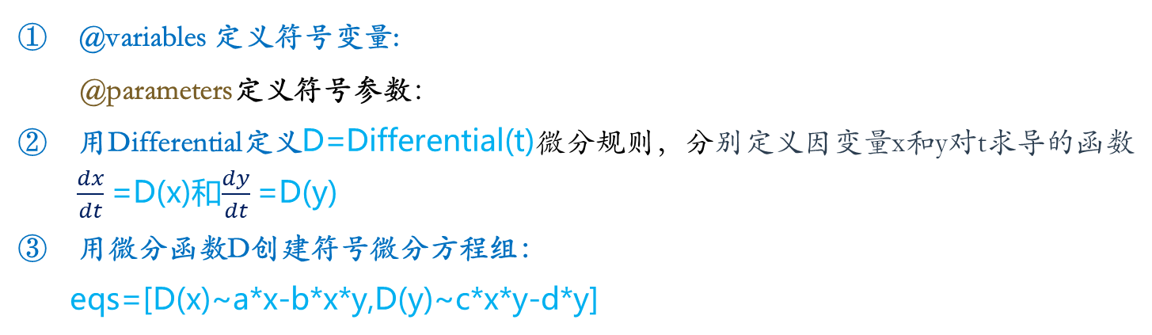
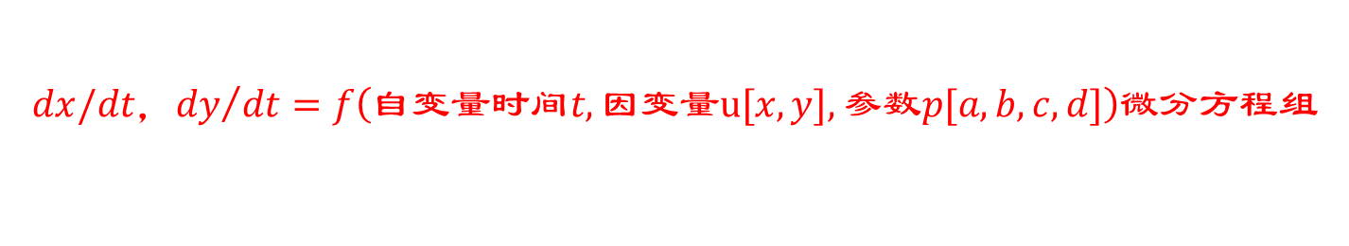
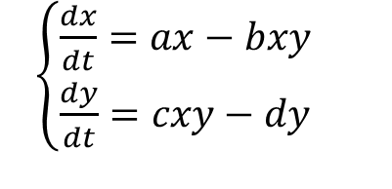
§9.5 符号微分方程求解步骤— Differential定义方程
例95-3
$\left\{\begin{aligned}\frac{dx}{dt}=ax−bxy \\ \frac{dy}{dt}=cxy−dy\end{aligned}\right.$
Lotka-Volterra 方程是由两个一阶非线性 ODE 组成的方程组，用于描述生物系统中捕食者和猎物的种群。随着时间的推移，捕食者x和猎物y的数量会根据方程发生变化
$${dx/dt，dy}/{dt}=f\left(自变量时间t,因变量u[x,y],参数p[a,b,c,d]\right)微分方程组$$
@variables 定义符号变量:
@parameters定义符号参数：
用Differential定义D=Differential(t)微分规则，分别定义因变量x和y对t求导的函数$\frac{dx}{dt}$=D(x)和$\frac{dy}{dt}$=D(y)
用微分函数D创建符号微分方程组：
eqs=[D(x)~a*x-b*x*y,D(y)~c*x*y-d*y]
@variables t x(t) y(t)
@parameters a b c d
~代替方程等号=,建立方程形式向量

Slide 41
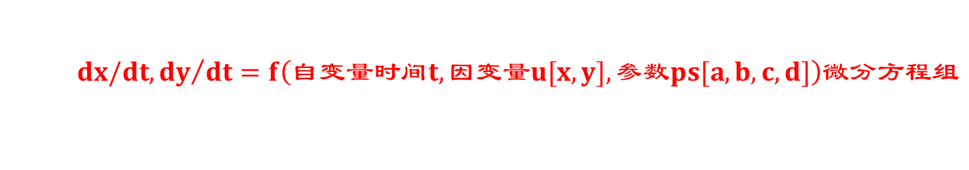
§9.5 符号微分方程求解步骤—— ODESystem建微分方程系统
$${dx/dt,dy}/{dt}=f\left(自变量时间t,因变量u[x,y],参数ps[a,b,c,d]\right)微分方程组$$
例95-3
ODESystem创建常微分方程系统
微分方程组eqs:符号微分方程组向量
自变量 t：为ODE系统中的自变量，表示对该变量t求导
状态变量dvs ：即微分方程因变量u，
参数ps :已知参数,由已知参数组成的向量，
在调用ODESystem时，eqs，t，dvs，ps为必须传入参数
用命名系统命令@named 和ODESystem函数将方程形式向量转换为常微分方程系统
ODESystem(eqs,t,dvs,ps)
eqs=[D(x)~a*x-b*x*y,D(y)~c*x*y-d*y]
如dvs=[x,y]
如ps=[a,b,c,d]
@named odes = ODESystem(eqs, t, [x, y], [a,b,c,d])

Slide 42
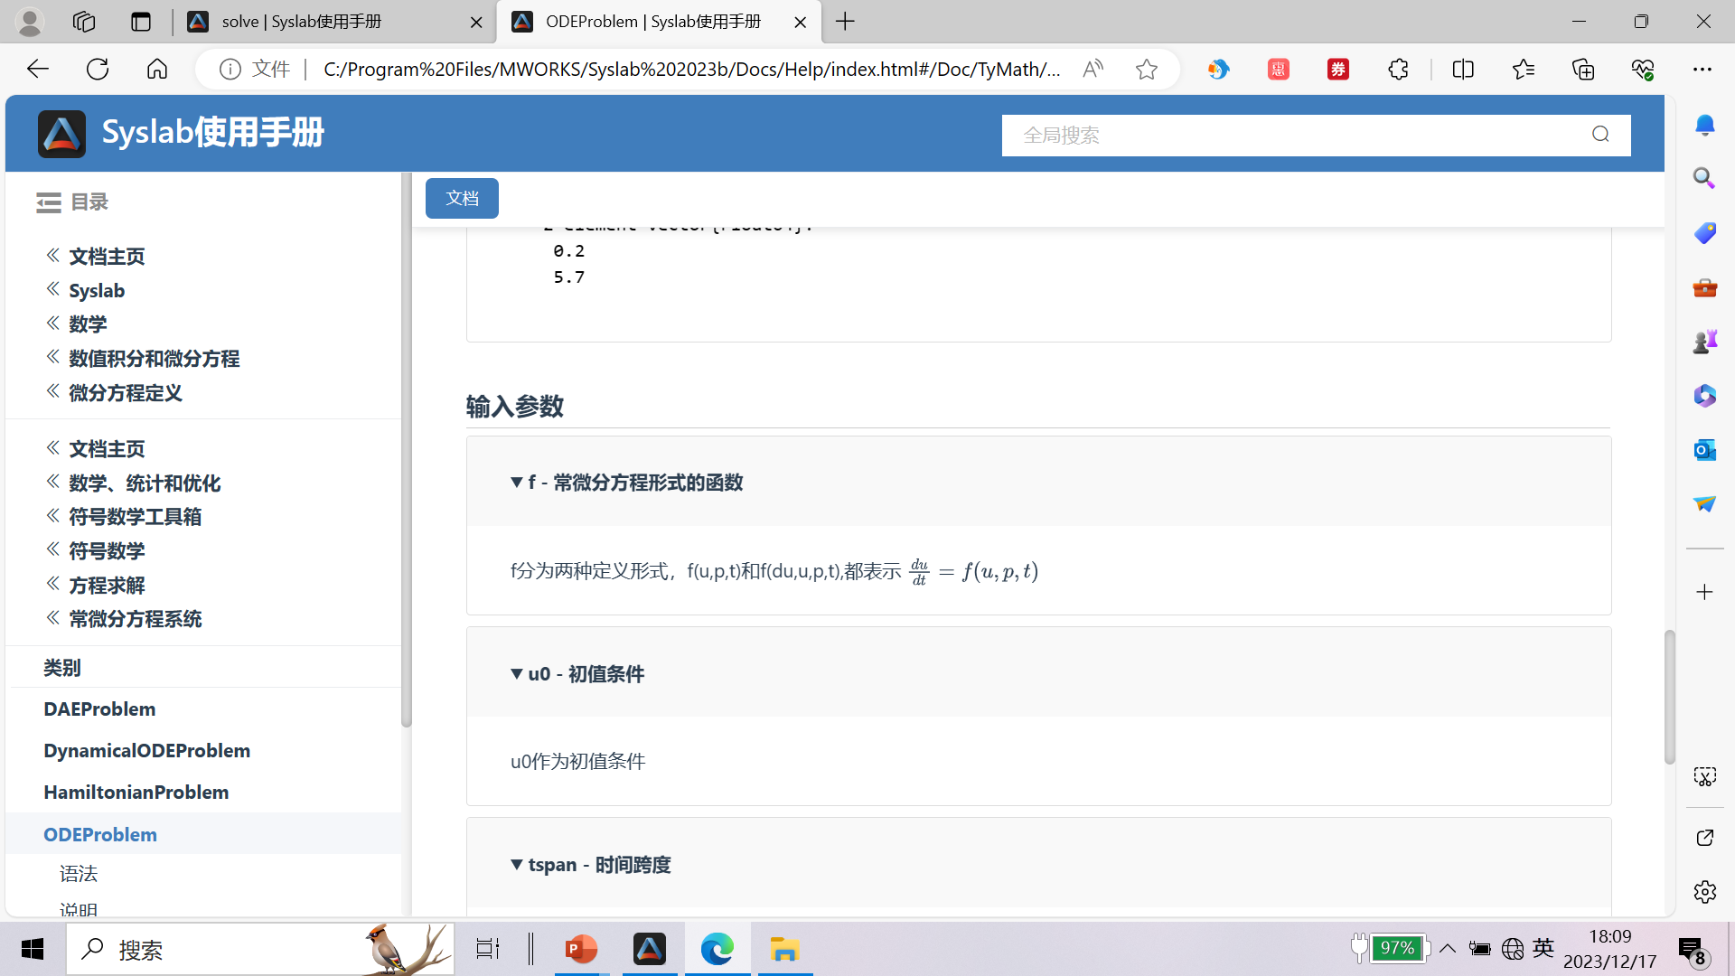
§9.5符号微分方程求解步骤—— ODEProblem定义 ODE 问题
例95-3
常微分方程系统odes
@named odes = ODESystem(eqs, t, [x, y], [a,b,c,d])
ODEProblem定义ODE问题，包括函数eqs、初始 u₀和时间范围，参数
Prob=ODEProblem(eqs or odes,u0,tspan,p;kwargs...)
初始t=0时,x(0)=50, y(0)=50；范围150≥t ≥0；参数a=1,b=0.01,c=0.02,d=1
Prob:ODE问题
eqs：常微分方程组，为 f(u,p,t)或f(du,u,p,t) 形式
或者是建好的常微分方程系统ODESystem，如odes
u0:初始条件; 如u0=[50,50]
tspan :时间范围,如tspan=[0,150]
p:常量参数，定义eqs时可直接给出，也可ODEProblem 传入,如p=[1,0.01,0.02,1]
kwargs：其他关键字，可忽略
问题prob=ODEProblem(odes,u0,tspan,p)
Notes:
ODEProblem定义一阶微分方程问题(和数值法一样）

Slide 43
§9.5符号微分方程求解步骤—— solve求解微分方程
例95-3
常微分方程问题求解
sol=solve(prob,alg;kwargs)
微分问题类型prob；指定算法alg，否则用默认算法；kwargs关键词可省略
每种类型的微分方程都有自己的问题类型，从而使解算器调度到正确的方法
通过定义微分方程问题prob，选择一个算法 alg（如果不选择，则使用默认值），用关键字参数更改解算器的属性
Sol为解算器解决方案对象

Slide 44
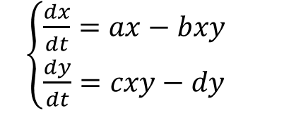
§9.5 符号微分方程组求解——捕食者和猎物案例
例95-3
Lotka-Volterra 方程是由两个一阶非线性 ODE 组成的方程组，用于描述生物系统中捕食者和猎物的种群。随着时间的推移，捕食者和猎物的数量会根据方程发生变化
$\left\{\begin{aligned}\frac{dx}{dt}=ax−bxy \\ \frac{dy}{dt}=cxy−dy\end{aligned}\right.$
例ps
using DifferentialEquations #加载微分方程库
#定义微分方程组
@variables t x(t) y(t)
@parameters a b c d
D=Differential(t)
eqs=[D(x)~a*x-b*x*y,D(y)~c*x*y-d*y]
#定义微分方程组系统
@named odee=ODESystem(eqs,t,[x,y],[a,b,c,d])
初始条件：t=0时，x(0)=50, y(0)=50
时间范围：150≥t ≥0
参数：a=1,b=0.01,c=0.02,d=1

Slide 45
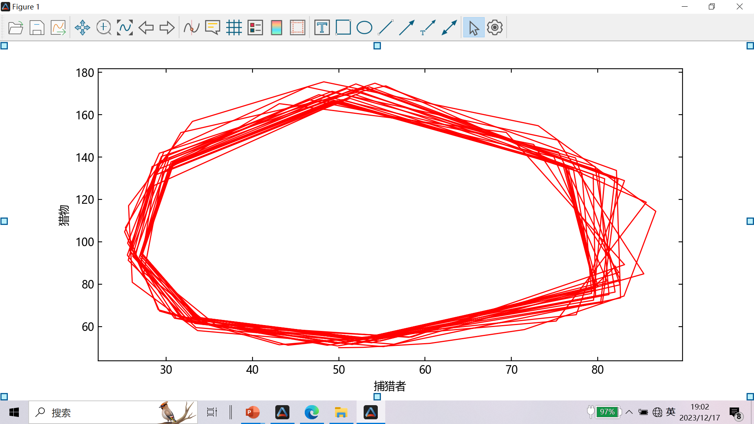
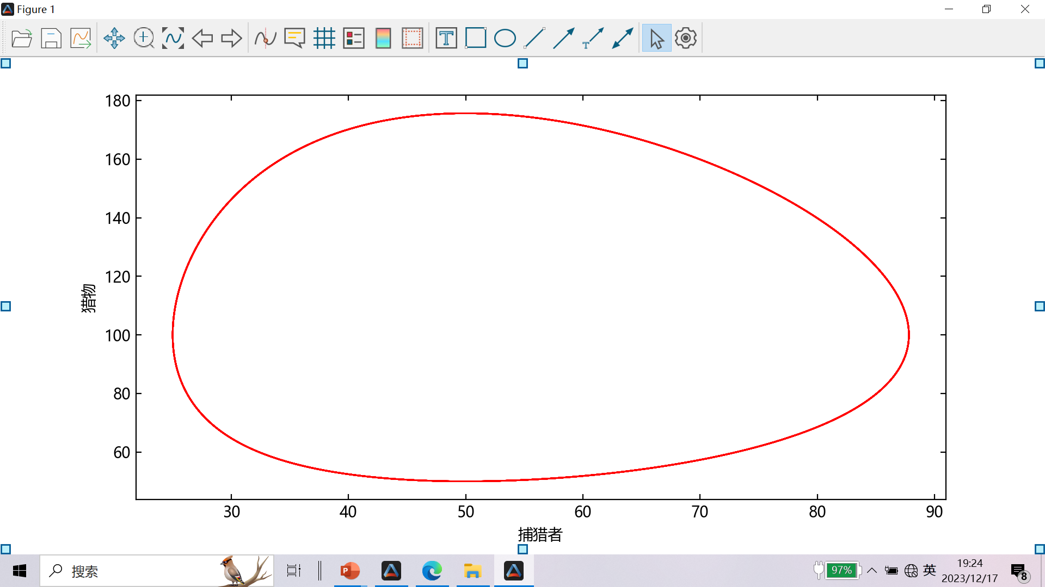
§9.5 符号微分方程组求解——捕食者和猎物案例
例95-3
#定义微分初始条件和时间范围问题
xy0=[50,50] #初始条件
tspan=[0.0,150.0] #时间跨度
p=[1,0.01,0.02,1] #a,b,c,d参数
prob=ODEProblem(odee,xy0,tspan,p)
sol=solve(prob,dt=0.005)#设置时间步长0.05
plot(sol[1,:],sol[2,:],"r")
xlabel("猎物");
ylabel("捕猎者");
#曲线更光滑
sol=solve(prob,Vern7(),abstol=1e-9,dtmax=0.005)
Notes:
利用不同算法和求解器输出控制，对问题进行求解。
默认方法解 sol=solve(prob)
##低容差情况运用Vern7() sol1=solve(prob,Vern7(),abstol=1e-9)
##设置最大迭代步长，使曲线更光滑 sol2=solve(prob,Vern7(),abstol=1e-9,dtmax=0.005)
##设置最小迭代步长 sol3=solve(prob,Vern7(),abstol=1e-9,dtmin=0.00003,dtmax=0.00005)
#定步长算法中设置步长 sol4=solve(prob,Euler(),abstol=1e-9,dt=0.01)

Slide 46
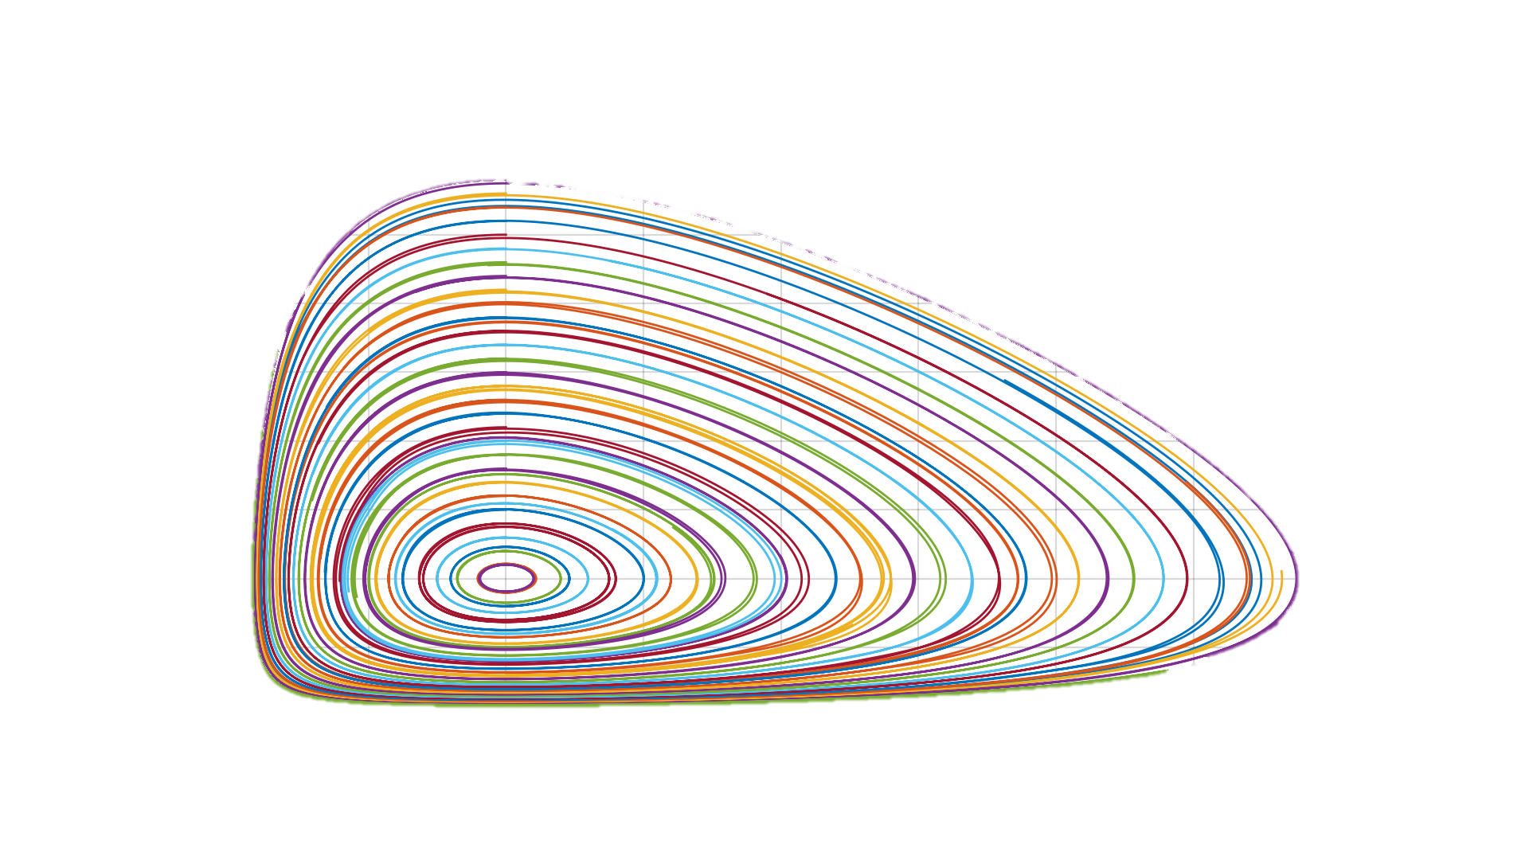
§9.5 符号微分方程组求解——捕食者和猎物案例
例95-3
using DifferentialEquations
@variables t x(t) y(t)
@parameters a b c d
D = Differential(t)
eqs = [D(x) ~ a * x - b * x * y, D(y) ~ c * x * y - d * y]
@named odee = ODESystem(eqs, t, [x, y], [a, b, c, d])
tspan = [0.0, 15.0] #时间跨度
p = [1, 0.01, 0.02, 1] #参数
y0 = 10:10:400; #初始条件
for k = 1:length(y0)
prob = ODEProblem(odee, [50; y0[k]], tspan,p)
sol = solve(prob, DP5(), saveat=0.01)
plot(sol[1, :], sol[2, :])
hold("on")
end
grid("on")
xlabel("捕猎者");ylabel("猎物");
初始条件为y0 = 10:10:400时捕食者和猎物

